Slide 1


第六章 多目标规划
谢秉磊

Slide 2
第六章 多目标规划
前面讨论的规划问题都只有一个目标函数。
但实际问题中往往需要考虑多个目标，而且在诸多目标中还有主、次之分，有的相互补充，有的相互对立。
问题是如何处理复杂的甚至互相矛盾的多个目标，即在一定的约束条件下，要从众多的方案中选择一个或几个较好的方案，使多个目标都能达到满意的结果。
比如，设计一个新产品的工艺过程，希望产量高、成本低、质量好、利润大。由于需要同时考虑多个目标，这类问题比单目标问题要复杂得多。
多目标规划是上个世纪60年代初发展起来的数学规划的一个分支。

Slide 3
第六章 多目标规划
第一节 多目标规划的数学模型
举例
数学模型

Slide 4
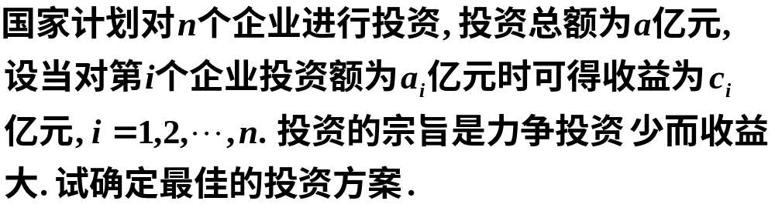
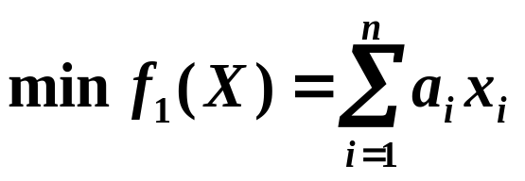
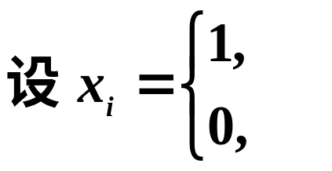
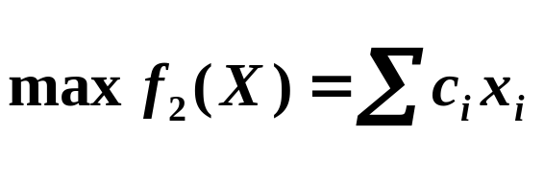
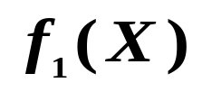
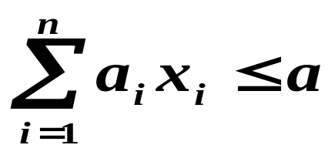
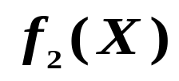

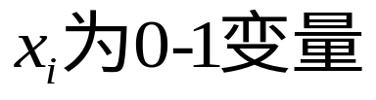

例6-1
建立数学模型：
对第i个企业投资
对第i个企业不投资
设总投资为
总收益为
多目标规划6-4

Slide 5
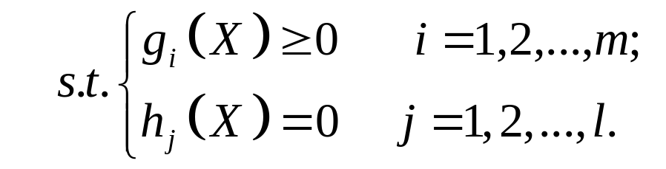
多目标规划的数学模型
一般形式如下：
求目标函数的最大值或约束条件为小于等于零的情况，都可通过取其相反数化为上述一般形式．
多目标规划6-1

Slide 6
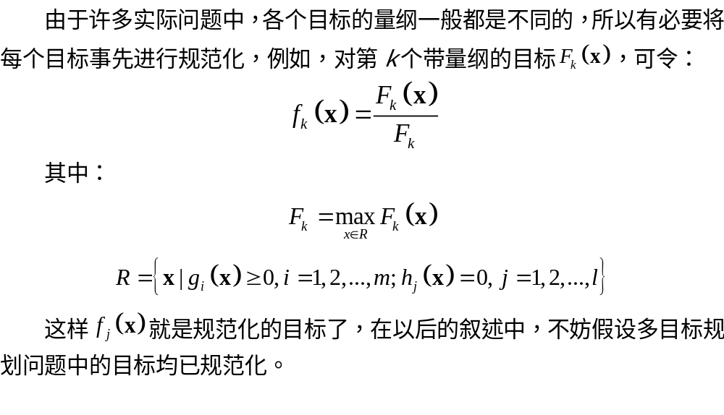
多目标规划的数学模型
多目标规划6-1

Slide 7
第六章 多目标规划
第二节 多目标规划问题的解集
各种解的概念
绝对最优解
有效解
弱有效解
解集合的性质
多目标规划6-2

Slide 8
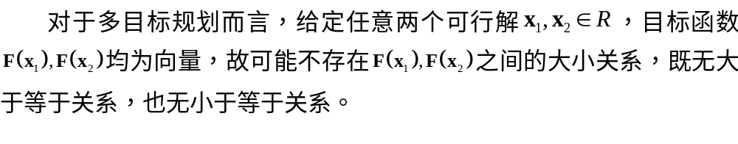
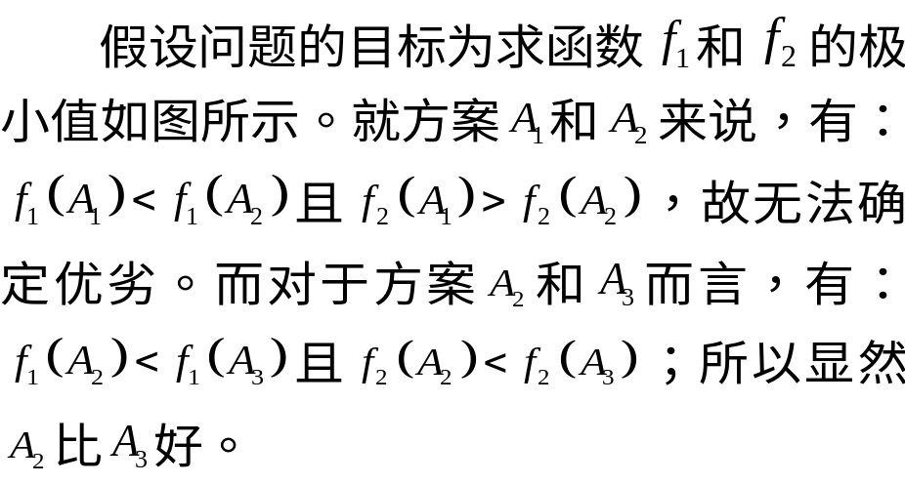
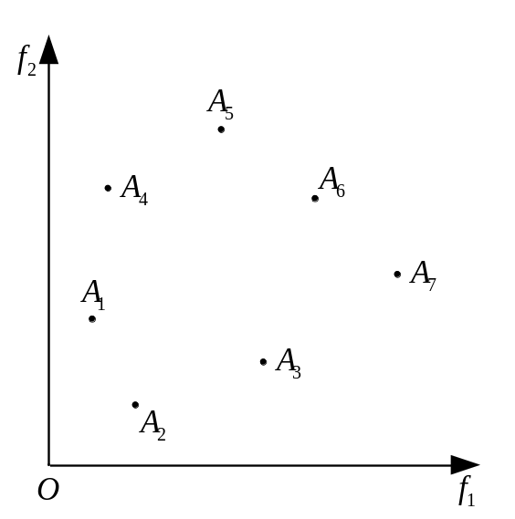
一、各种解的概念
多目标规划6-2

Slide 9
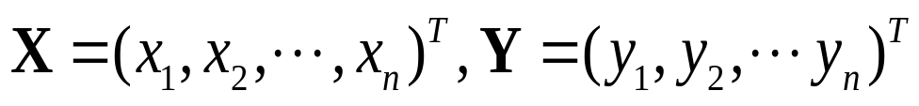
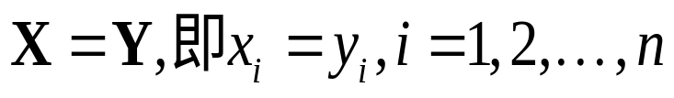
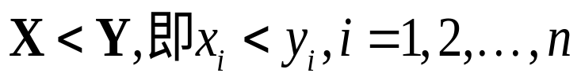
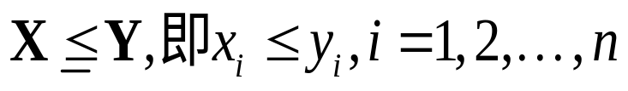
一.各种解的概念
向量比较的关系符号
对于向量
（1）
（2）
（3）
（4）
多目标规划6-2

Slide 10
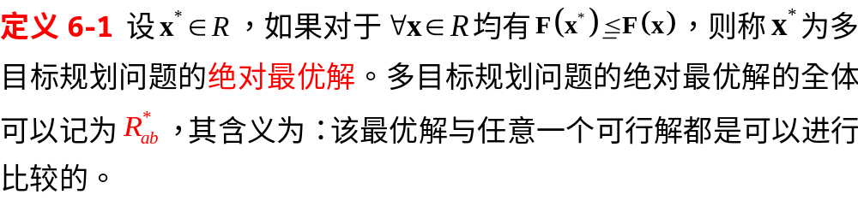
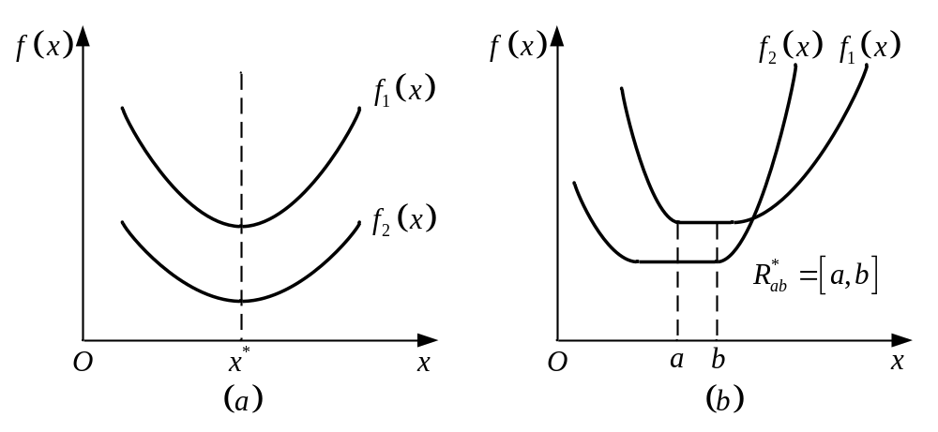
一.各种解的概念
多目标规划问题的绝对最优解一般情况下是不存在的。
多目标规划6-2

Slide 11
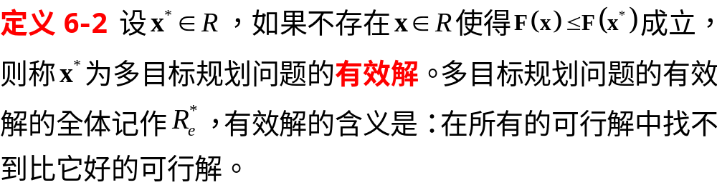
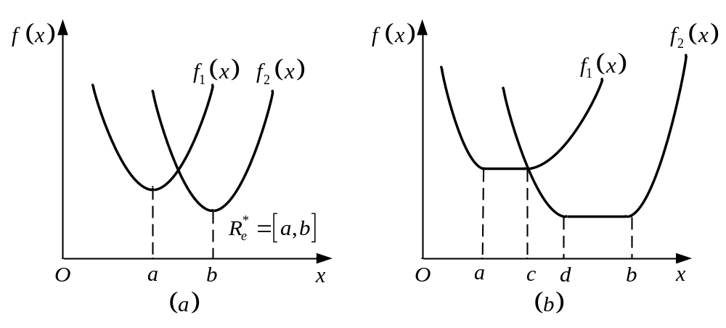
一.各种解的概念
多目标规划6-2

Slide 12
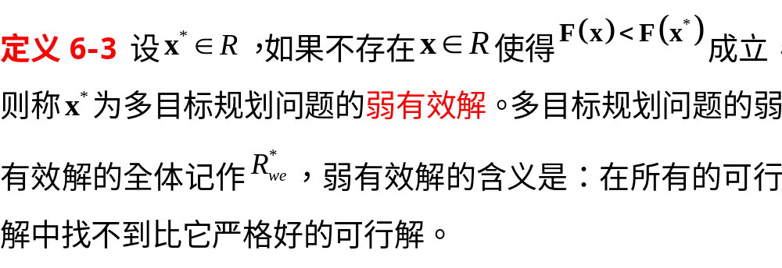

一.各种解的概念
多目标规划6-2

Slide 13
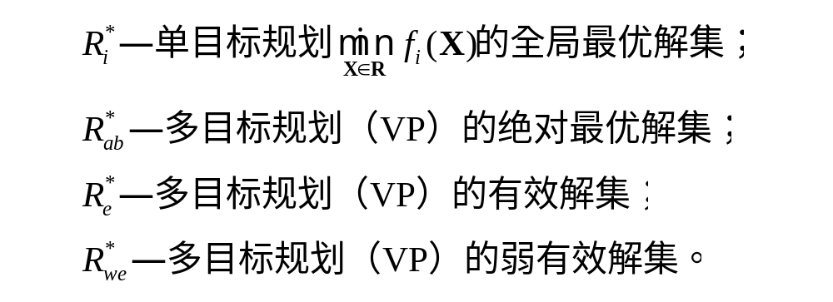
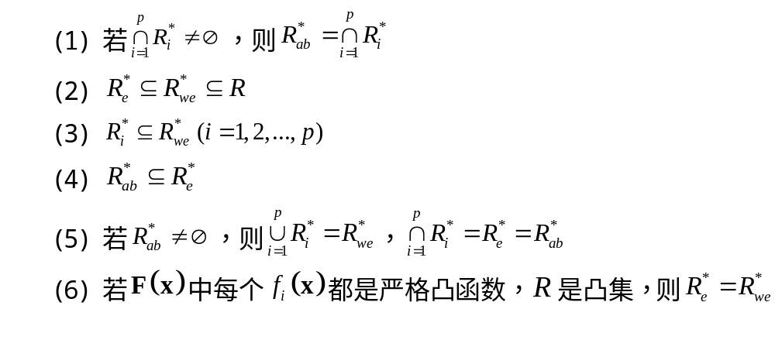
二.解集合的性质
它们具有以下关系：
多目标规划6-2

Slide 14
第六章 多目标规划
第二节 多目标规划问题的解集
多目标规划的数学模型
各种解的概念
绝对最优解
有效解
弱有效解
解集合的性质
作业：第6章课后第3题

